Slide 1

Název školy:
Speciální základní škola,Louny,
Poděbradova 640,příspěvková organizace
Autor:
Mgr.TAŤÁNA RADIMSKÁ
Název materiálu:
VY_32_INOVACE_20_III.Vu_SBĚR LÉČIVÝCH ROSTLIN Téma : Vu – 6. ročník – SBĚR LÉČIVÝCH ROSTLIN, OCHRANA PŘÍRODY
ČÍSLO PROJEKTU: CZ.1.07/1.4.00/21.3407

Slide 2
ANOTACE
Materiál je určený pro žáky 6. ročníku, pro výuku věcného učení
Prezentace na interaktivní tabuli
Prezentace je určena pro získání a upevnění informací o sběru a poznávání léčivých bylin, o ochraně přírody, pro společnou práci s učitelem; pracovní list je určen k samostatné práci
Pomůcky: interaktivní pero, fixy na interaktivní tabuli
Inovace: interaktivní způsob učení, interaktivní procvičování nového učiva
Metodický pokyn: pozorně čti, odpověz na otázky, přiřaď správné odpovědi, zakroužkuj správné výrazy, doplň správné výrazy

Slide 3
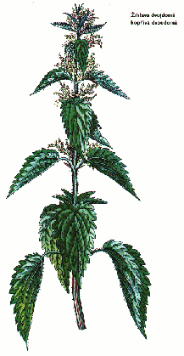
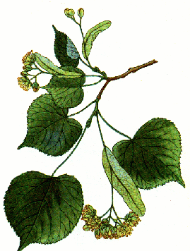
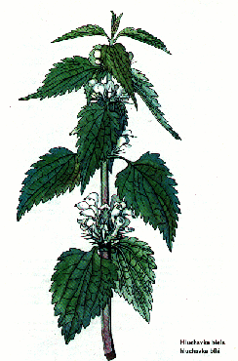
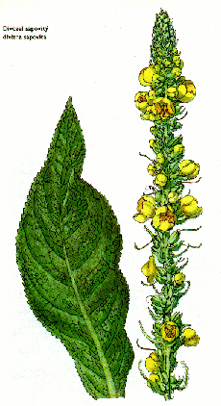
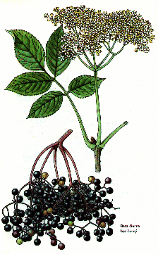
KOPŘIVA LÍPA
HLUCHAVKA DIVIZNA
ČERNÝ BEZ

Slide 4
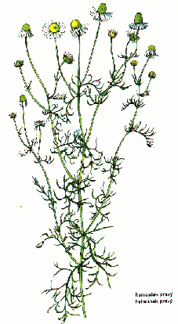
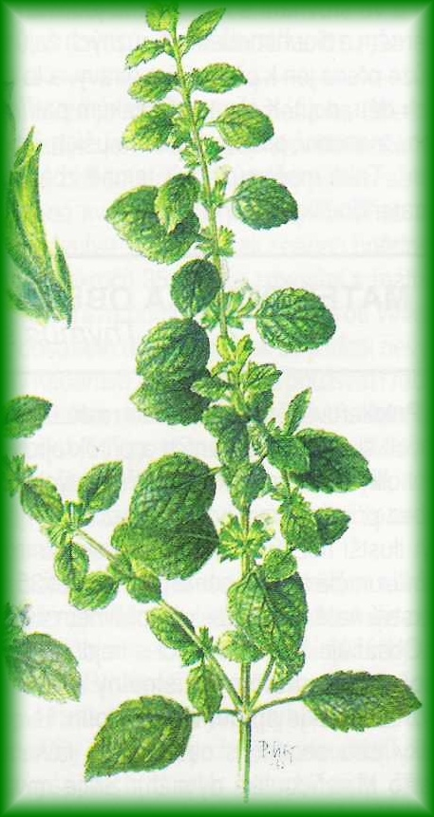
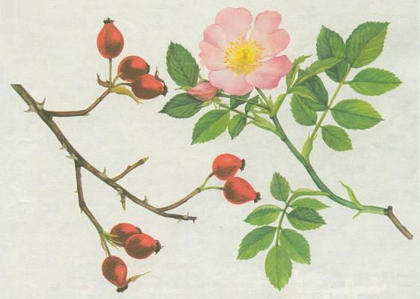
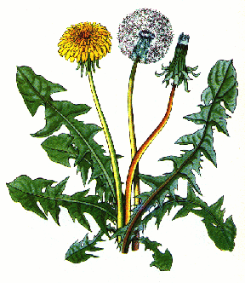
MEDUŇKA HEŘMÁNEK
RŮŽE ŠÍPKOVÁ
SMETÁNKA LÉKAŘSKÁ

Slide 5
LÉČIVÉ ROSTLINY
ČÁSTI ROSTLIN OBSAHUJÍ LÉČIVÉ LÁTKY,
VYRÁBĚJÍ SE Z NICH LÉČIVA A LÉČIVÉ ČAJE (DIVIZNA, HEŘMÁNEK LÉKAŘSKÝ)
CHRÁNĚNÉ ROSTLINY
JSOU VZÁCNÉ, CHRÁNÍ JE ZÁKON
NESMÍME JE TRHAT ( KONIKLEC, HOŘEC )
JEDOVATÉ ROSTLINY
ČÁSTI ROSTLIN JSOU JEDOVATÉ, NESMÍME SE JICH DOTÝKAT ( DURMAN, KONVALINKA )

Slide 6
Z ROSTLINY PRO LÉČENÍ SBÍRÁME :
KOPŘIVA – LIST RŮŽE ŠÍPKOVÁ - PLOD
HLUCHAVKA BÍLÁ – KVĚT HEŘMÁNEK - KVĚT
MEDUŇKA – LIST ČERNÝ BEZ – KVĚT
DIVIZNA – KVĚT
LÍPA – KVĚT
SMETÁNKA LÉKAŘSKÁ - KVĚT

Slide 7
LÉČIVÉ ROSTLINY OBSAHUJÍ LÁTKY, KTERÉ JSOU DŮLEŽITÉ PRO NAŠE ZDRAVÍ !
SBÍRÁME JE ZA SLUNNÉHO POČASÍ, NA MÍSTECH, KDE SE NEPRÁŠÍ
SBÍRÁME JE DO PROUTĚNÉHO KOŠÍKU, NE DO PLASTIKOVÝCH SÁČKŮ
SUŠÍME JE NA SÍTECH, NA VZDUCHU
NESBÍRÁME ROSTLINY V PŘÍRODNÍCH REZERVACÍCH NEBO JINÝCH CHRÁNĚNNÝCH ÚZEMÍCH

Slide 8
SPOJ SPRÁVNĚ :
HEŘMÁNEK
KOPŘIVA
RŮŽE ŠÍPKOVÁ
DIVIZNA VELKOKVĚTÁ

Slide 9
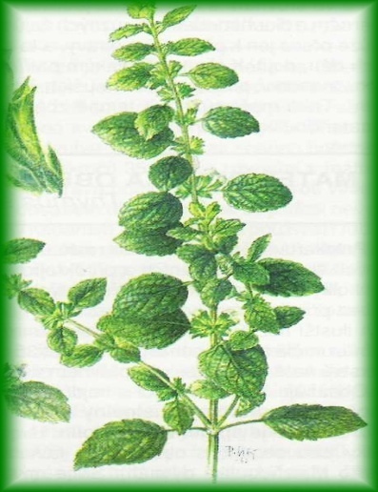
SPOJ SPRÁVNĚ :
SMETÁNKA LÉKAŘSKÁ
MEDUŇKA
LÍPA SRDČITÁ
BEZ ČERNÝ
HLUCHAVKA

Slide 10
NAPIŠ, CO SE Z ROSTLINY SBÍRÁ PRO LÉČENÍ
KOPŘIVA – _____ RŮŽE ŠÍPKOVÁ - _____
HLUCHAVKA BÍLÁ – _____ HEŘMÁNEK - _____
MEDUŇKA – _____ ČERNÝ BEZ – _____
DIVIZNA – _____
LÍPA – _____
SMETÁNKA LÉKAŘSKÁ - _____

Slide 11
Dostupné z WWW : http://www.herbavitalis.cz/bylinky/zihlava.gif zihlava.gif [cit. 2012–06–08]
Dostupné z WWW : http://www.herbavitalis.cz/bylinky/HLUCHAVKA.GIF HLUCHAVKA.GIF [cit. 2012–06–08]
Dostupné z WWW : http://www.herbavitalis.cz/bylinky/baza.gif baza.gif baza.gif [cit. 2012–06–08]
Dostupné z WWW : http://www.herbavitalis.cz/bylinky/Divozel.gif divozel.gif [cit. 2012–06–08]
Dostupné z WWW : http://www.herbavitalis.cz/bylinky/rumancek.gif rumnacek.gif [cit. 2012–06–08]
Dostupné z WWW : http://www.herbavitalis.cz/bylinky/Lipa.gif lipa.gif [cit. 2012–06–08]
Dostupné z WWW : http://www.herbavitalis.cz/bylinky/Pupava.gif pupava.gif [cit. 2012–06–08]
Dostupné z WWW : http://nd01.jxs.cz/829/280/78fecbdec4_46279994_o2.jpg meduňka.jpg [cit. 2012–06–08]
Dostupné z WWW : http://www.guh.cz/edu/bi/biologie_rostliny/foto02/foto_114.jpg šípek.jpg [cit. 2012–06–08]

